Slide 1
Муниципальное бюджетное дошкольное образовательное учреждение № 53
Оптимизация рабочего пространства заведующего МБДОУ № 53
Паспорт лин-проекта

Slide 2
Обоснование выбора
Основные потери неэффективного рабочего места:
1. Длительное время поиска необходимой информации и документов;
2. Нерациональная расстановка оргтехники, офисных предметов и мебели на рабочем месте;
3. Отсутствие (иногда) необходимых канцелярских принадлежностей

Slide 3
Цель лин-проекта :Сокращение потери времени на поисК информации и документации
Задачи:
освободить рабочее пространство от второстепенных документов;
Поддерживать эффективное рабочее окружение;
Обеспечить новый уровень управления документооборотом.

Slide 4
В ходе реализации лин-проекта «оптимизация рабочего пространства заведующего МБДОУ № 53 будут достигнуты результаты:
1.разработаны стандарты контроля и поддержания в порядке рабочего окружения;
2.достигнута высокая организация работы по эффективности с документооборотом;
3. произошло значительное сокращение времени на поиски необходимых документов в компьютере, папок в шкафах;
4. улучшилось качество работы оргтехники.

Slide 5
Сроки реализации Лин-проекта
1.согласование паспорта лин-проекта: 10.06.2021;
2.картирование текущего состояния: 01.07.2021;
3. анализ проблем и потерь: 10.06.2021 – 01.07.2021;
4. составление карты целевого состояния: 01.07.2021-10.07.2021;
5. разработка пана мероприятий: 10.07.2021-20.07.2021;
6. внедрение улучшений: 01.08.2021-01.09.2021;
7. мониторинг результатов: 01.09.2021-30.09.2021;
8. закрытие лин-проекта: 01.10.2021;
.
9. Мониторинг стабильности достигнутых результатов: 01.10.2021– 15.12.2021

Slide 6
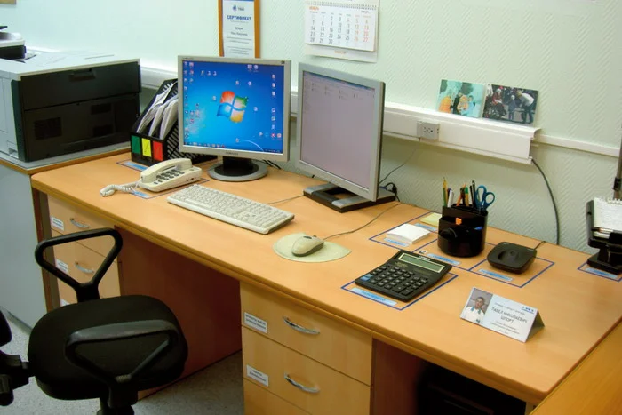
.

Slide 7
Спасибо за внимание
.

